Slide 1
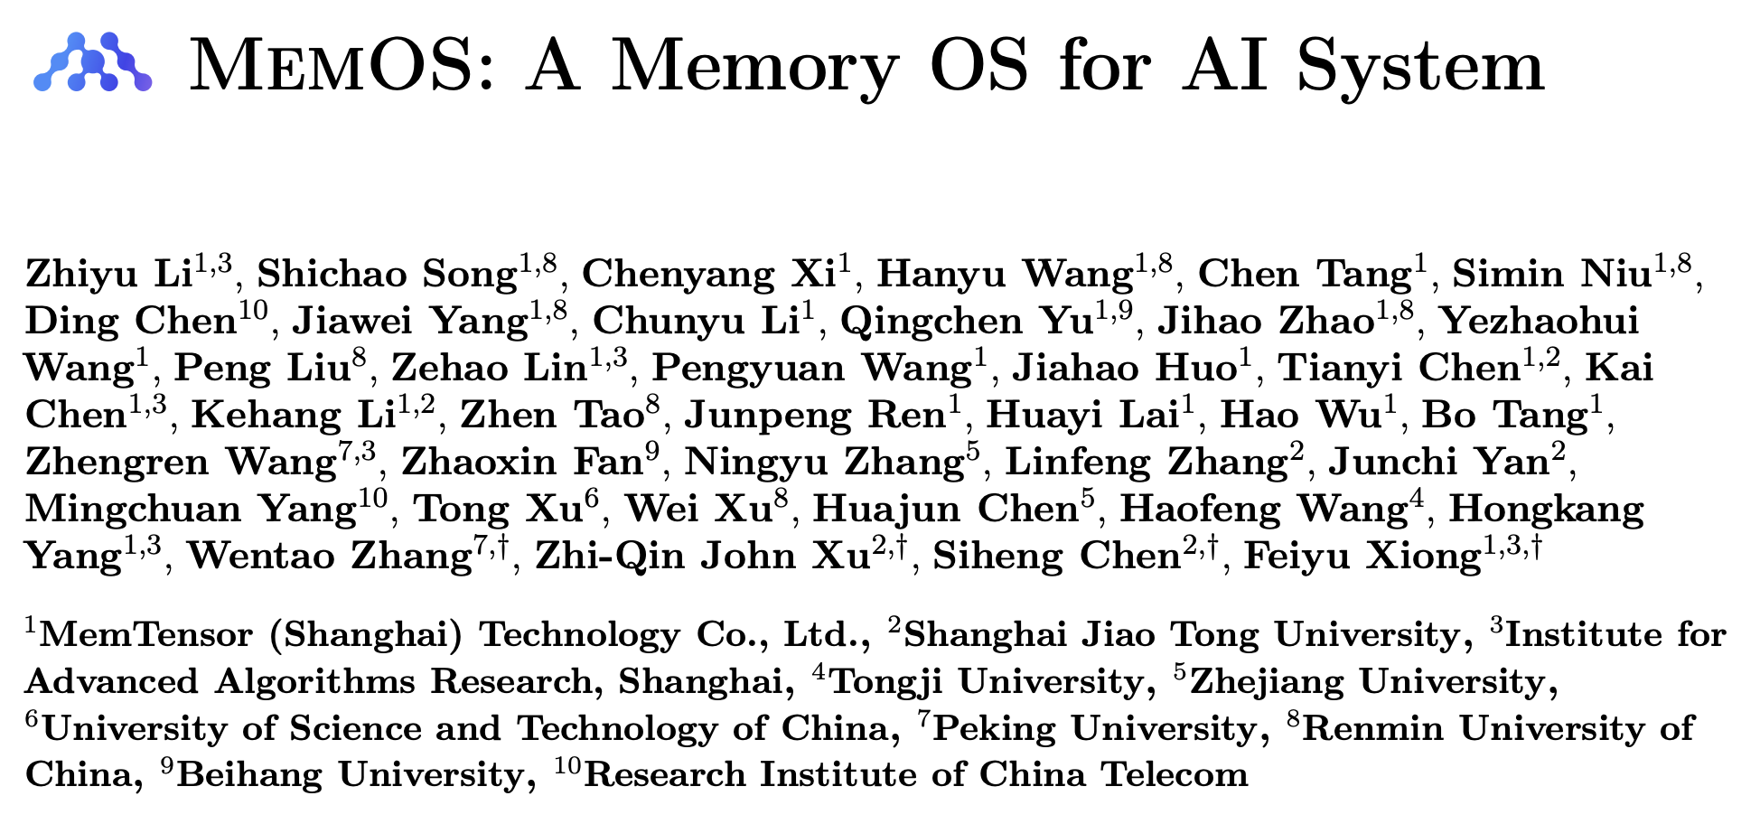
提供：
ジョン・タン・チョン・ミン
Notes:
提供： [Presented by:]
ジョン・タン・チョン・ミン [John Tan Chong Min]
[]
[]

Slide 2

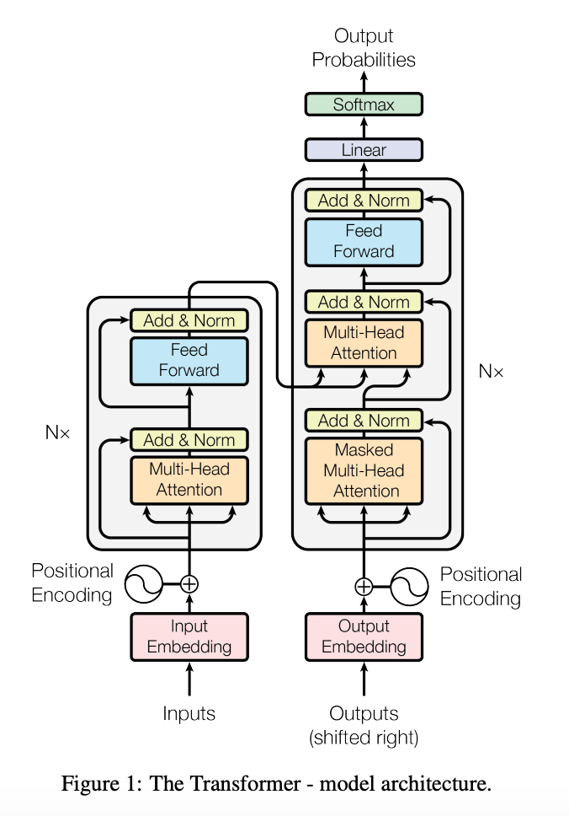
LLMにおける従来型メモリ:検索拡張生成
システムプロンプト
ユーザーの問い合わせ
エクスターナルデータベース
（拡張されたコンテキスト用）
トップkチャンク
大規模言語モデル
（内部メモリ
パラメーターとして)
事前学習のメモリはLLMモデルのパラメータに含まれています
データベースには推論時のメモリが含まれています
ユーザーへの応答
Notes:
LLMにおける従来型メモリ:検索拡張生成 [Conventional Memory in LLMs:Retrieval Augmented Generation]
ユーザーの問い合わせ [User Query]
システムプロンプト [System Prompt]
エクスターナルデータベース [External Database]
（拡張されたコンテキスト用） [(for augmented context)]
トップkチャンク [top k chunks]
大規模言語モデル [LLM]
（内部メモリ [(Internal memory]
パラメーターとして) [as parameters)]
事前学習のメモリはLLMモデルのパラメータに含まれています [Pre-training memory is in LLM model parameters]
[]
データベースには推論時のメモリが含まれています [Inference time memory is in database]
ユーザーへの応答 [Response to User]

Slide 3
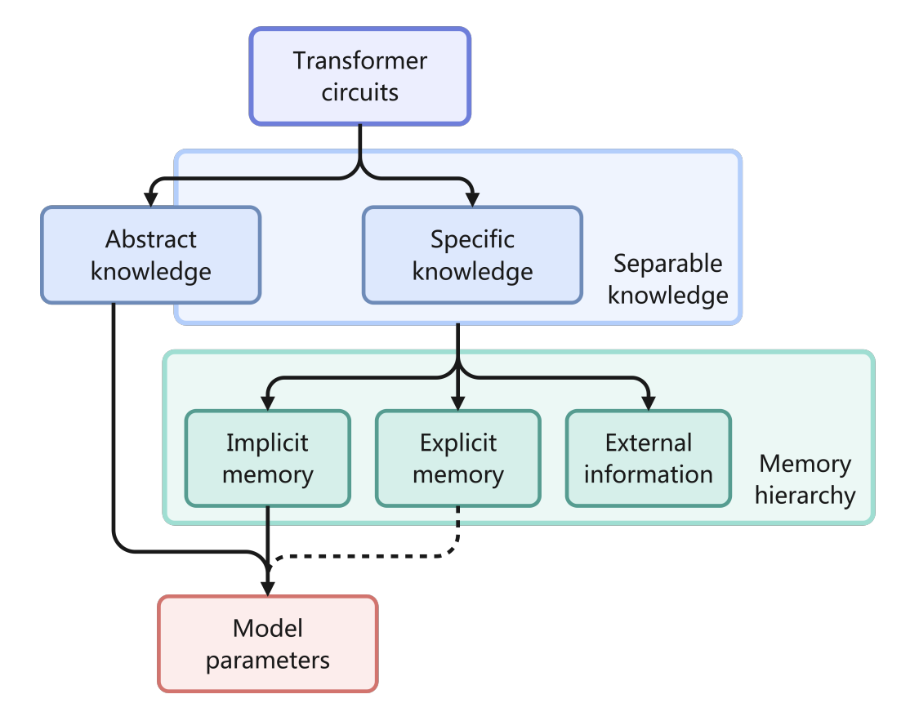
LLM知識構造
ほとんどの記憶はすでにLLMのパラメータに「ハードコーディング」されています。
外部記憶情報の学習がほとんど、または全くない
注: 明示的メモリはアクティベーションメモリですメムOS
メモリ3: 明示的メモリを用いた言語モデリング。Yang ら、2024年。
Notes:
LLM知識構造 [LLM Knowledge Structure]
ほとんどの記憶はすでにLLMのパラメータに「ハードコーディング」されています。 [Most memory are already ”hard-coded” into parameters of LLM]
[]
外部記憶情報の学習がほとんど、または全くない [Little or no learning of external memory information]
注: 明示的メモリはアクティベーションメモリですメムOS [Note: Explicit Memory is Activation Memory in MemOS]
メモリ3: 明示的メモリを用いた言語モデリング。Yang ら、2024年。 [Memory3 : Language modeling with explicit memory. Yang et al. 2024.]

Slide 4
エクスプリシットメモリーと人間の学習方法
明示的記憶が障害された患者、例えば内側側頭葉の損傷による患者に対するプレーンなLLM。これらの患者は意味的知識（通常は明示的記憶として保存される）をほとんど学習できませんが、反復的なプライミングによって感覚運動スキルを習得することは可能です（これは暗黙的記憶として保存されます）。
したがって、そのために～によってであると仮定することができる。明示的な記憶の欠如, theプレーンなLLMのトレーニングは非効率的です反復的なプライミングのようなものであり、したがって改善の余地は十分にあります。
メモリ3: 明示的メモリを用いた言語モデリング。Yang ら、2024年。
Notes:
エクスプリシットメモリーと人間の学習方法 [Explicit Memory and how humans learn]
明示的記憶が障害された患者、例えば内側側頭葉の損傷による患者に対するプレーンなLLM。これらの患者は意味的知識（通常は明示的記憶として保存される）をほとんど学習できませんが、反復的なプライミングによって感覚運動スキルを習得することは可能です（これは暗黙的記憶として保存されます）。 [Plain LLMs to patients with impaired explicit memory, e.g. due to injury to the medial temporal lobe. These patients are largely unable to learn semantic knowledge (usually stored as explicit memory), but can acquire sensorimotor skills through repetitive priming (stored as implicit memories)]
[]
したがって、そのために～によってであると仮定することができる。明示的な記憶の欠如, theプレーンなLLMのトレーニングは非効率的です反復的なプライミングのようなものであり、したがって改善の余地は十分にあります。 [Thus, one may hypothesize that due to the lack of explicit memory, the training of plain LLMs is as inefficient as repetitive priming, and thus has ample room for improvement.]
メモリ3: 明示的メモリを用いた言語モデリング。Yang ら、2024年。 [Memory3 : Language modeling with explicit memory. Yang et al. 2024.]

Slide 5
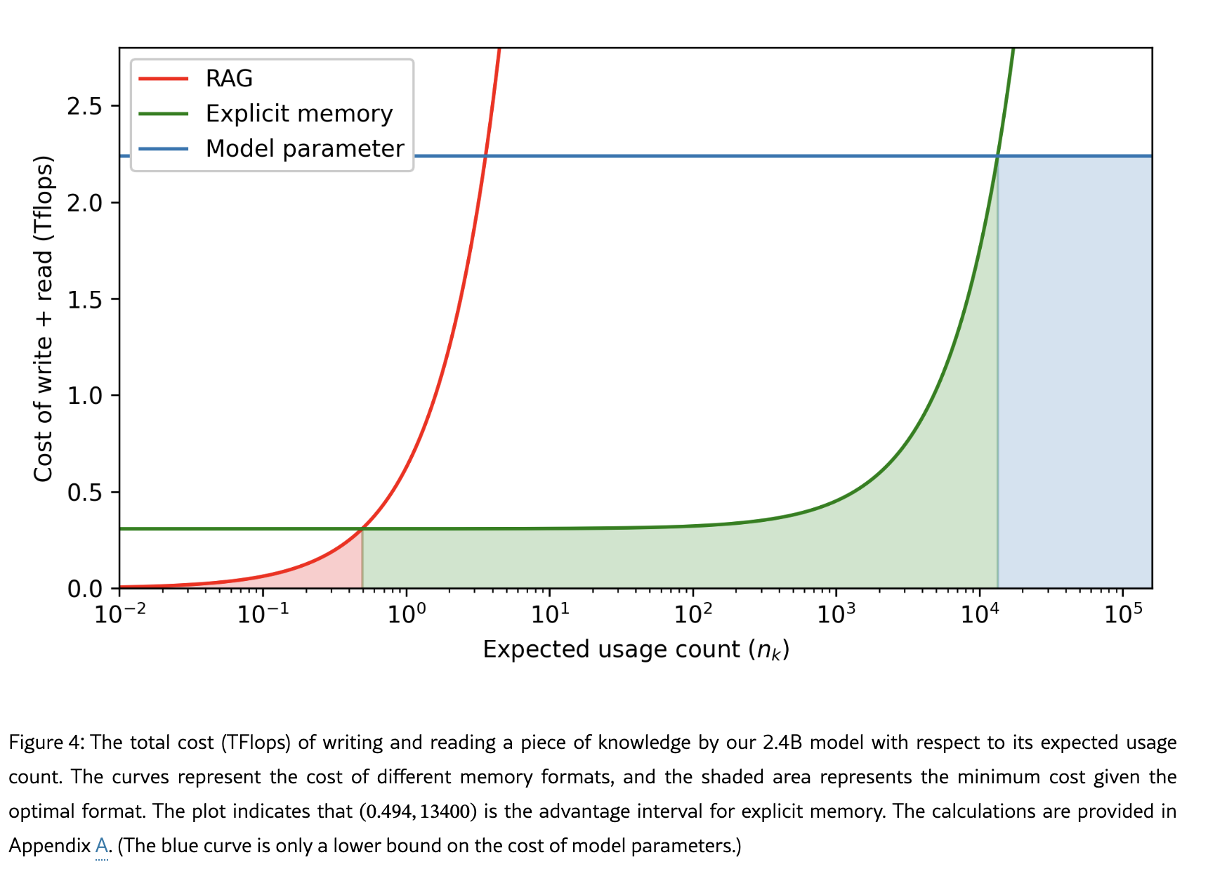
エクスプリシットメモリーと人間の学習方法
ここでは、明示的記憶はとして保存されます。推論の前に各リファレンスから生成されたKVキャッシュ, しかしまばらにした
これは、参照のベーストークンからKV表現を再計算する必要がないことを意味します。
記憶は全体にわたってエンコードされるすべてのレイヤートランスフォーマーの
メモリー3: 明示的メモリを用いた言語モデリング。Yang ら、2024年。
Notes:
エクスプリシットメモリーと人間の学習方法 [Explicit Memory and how humans learn]
ここでは、明示的記憶はとして保存されます。推論の前に各リファレンスから生成されたKVキャッシュ, しかしまばらにした [Here, explicit memory is stored as a KV cache generated from each reference prior to inference, but made sparse]
[]
これは、参照のベーストークンからKV表現を再計算する必要がないことを意味します。 [This means there is no need to recompute the KV representation from the base tokens of the reference again]
[]
記憶は全体にわたってエンコードされるすべてのレイヤートランスフォーマーの [Memory encoded across all layers of transformer]
メモリー3: 明示的メモリを用いた言語モデリング。Yang ら、2024年。 [Memory3 : Language modeling with explicit memory. Yang et al. 2024.]

Slide 6
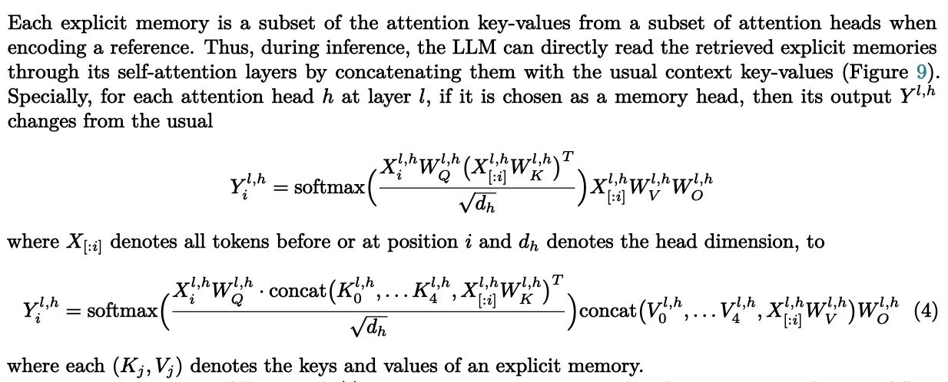
エクスプリシットメモリーマス
メモリ3: 明示的メモリを用いた言語モデリング。Yang ら、2024年。
Notes:
エクスプリシットメモリーマス [Explicit Memory Math]
メモリ3: 明示的メモリを用いた言語モデリング。Yang ら、2024年。 [Memory3 : Language modeling with explicit memory. Yang et al. 2024.]

Slide 7
OSとしてのメモリとはなぜか？
既存のメモリは静的です
ニューラルネットワークにおける静的パラメータ
スタティック外部メモリチャンク
メモリは迅速な適応のために動的に更新される必要があります
リテイン、圧縮、破棄、優先する必要なものは何ですか
モデル処理パイプライン内で記憶を保存および作成し、外部ではなく内部で行うこと
Notes:
OSとしてのメモリとはなぜか？ [Why memory as an OS?]
既存のメモリは静的です [Existing memory is static]
ニューラルネットワークにおける静的パラメータ [Static parameters in the neural network]
スタティック外部メモリチャンク [Static external memory chunks]
[]
メモリは迅速な適応のために動的に更新される必要があります [Memory needs to be updated dynamically for fast adaptation]
リテイン、圧縮、破棄、優先する必要なものは何ですか [Retain, Compress, Discard, Prioritise what is needed]
[]
モデル処理パイプライン内で記憶を保存および作成し、外部ではなく内部で行うこと [Memory to be stored and created within the model processing pipeline rather than an external one]

Slide 8
の概要メムOS
メムOSメモリを扱うオペレーティングシステムである管理可能なシステムリソースとしてのメモリ
統合する表現、スケジューリング、および進化プレーンテキスト、アクティベーションベース、およびパラメータレベルのメモリコスト効率の良い保存と取得を可能にします
基本単位、メムキューブ, メモリの内容だけでなく、出所やバージョン管理などのメタデータもカプセル化します
時間の経過とともに構成、移行、融合が可能であり、記憶タイプ間の柔軟な移行や、検索とパラメータベースの学習の橋渡しを実現します。
Notes:
の概要メムOS [Overview of MemOS]
メムOSメモリを扱うオペレーティングシステムである管理可能なシステムリソースとしてのメモリ [MemOS: a memory operating system that treats memory as a manageable system resource]
[]
統合する表現、スケジューリング、および進化プレーンテキスト、アクティベーションベース、およびパラメータレベルのメモリコスト効率の良い保存と取得を可能にします [Unifies the representation, scheduling, and evolution of plaintext, activation-based, and parameter-level memories, enabling cost-efficient storage and retrieval]
[]
基本単位、メムキューブ, メモリの内容だけでなく、出所やバージョン管理などのメタデータもカプセル化します [Basic unit, MemCube, encapsulates both memory content and metadata such as provenance and versioning]
時間の経過とともに構成、移行、融合が可能であり、記憶タイプ間の柔軟な移行や、検索とパラメータベースの学習の橋渡しを実現します。 [Can be composed, migrated, and fused over time, enabling flexible transitions between memory types and bridging retrieval with parameter-based learning]
[]
[]
[]
[]

Slide 9
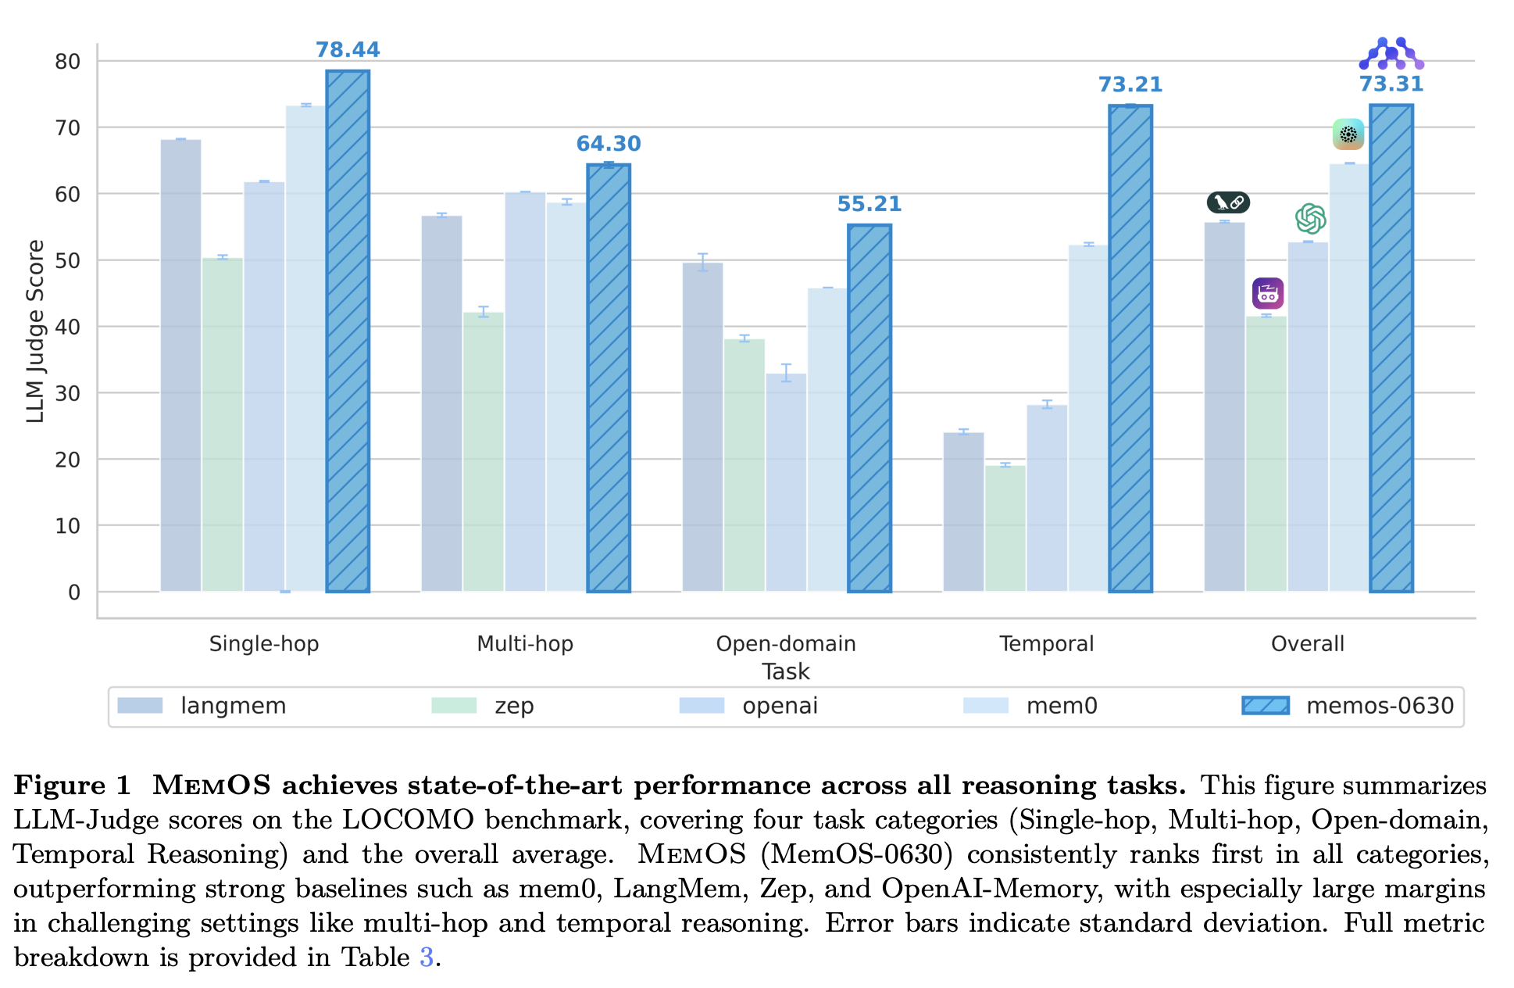
LOCOMOでの良好なベンチマーク結果
ロコモ、非常に長期にわたる会話のデータセットであり、それぞれが平均300ターンおよび9,000トークン、最大35セッションにわたっています。
Notes:
LOCOMOでの良好なベンチマーク結果 [Good benchmark results on LOCOMO]
ロコモ、非常に長期にわたる会話のデータセットであり、それぞれが平均300ターンおよび9,000トークン、最大35セッションにわたっています。 [LoCoMo, a dataset of very long-term conversations, each encompassing 300 turns and 9K tokens on avg., over up to 35 sessions]

Slide 10
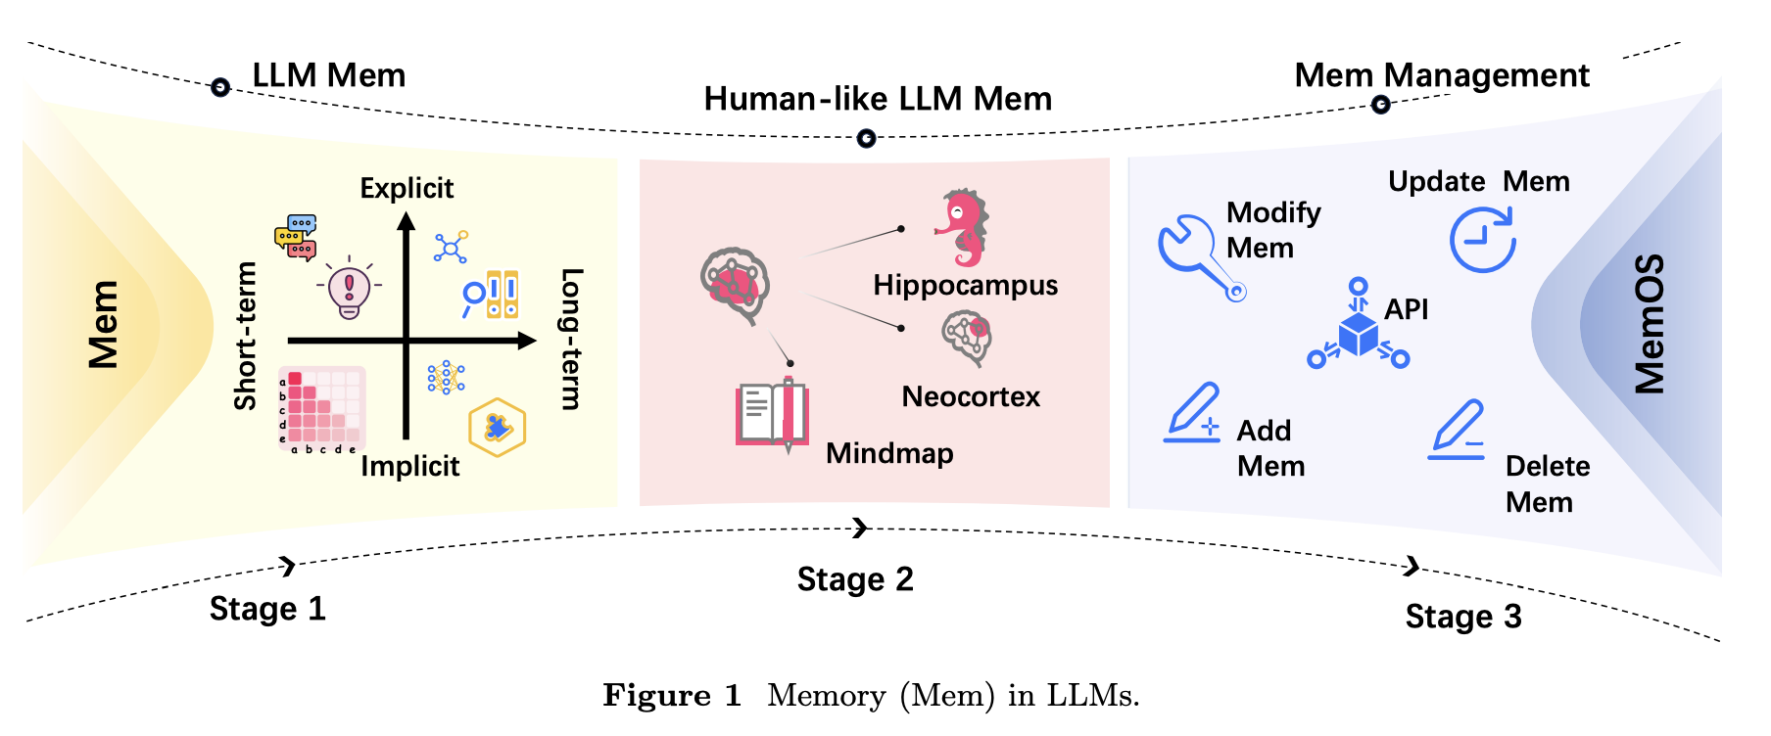
静的から動的へ：記憶の発達
Notes:
静的から動的へ：記憶の発達 [Memory Development: From static to dynamic]

Slide 11
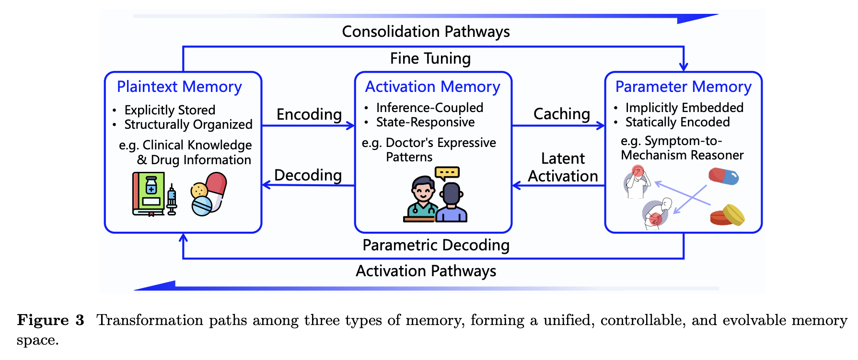
抽象空間に沿った記憶の統合
KVキャッシュ
テキスト、画像など。
ウェイトとバイアス
Notes:
抽象空間に沿った記憶の統合 [Memory consolidation along abstraction spaces]
KVキャッシュ [KV cache]
テキスト、画像など。 [Text, Images, etc.]
ウェイトとバイアス [Weights and biases]

Slide 12
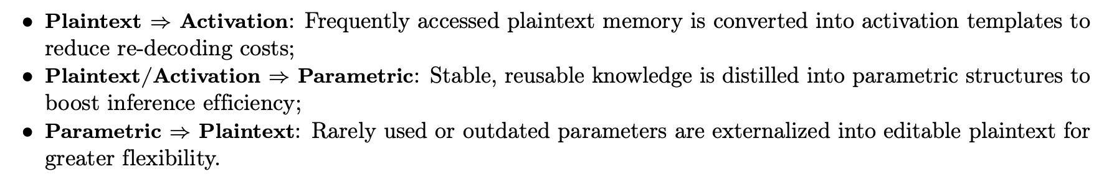
抽象空間間の変換
Notes:
抽象空間間の変換 [Conversion between abstraction spaces]

Slide 13
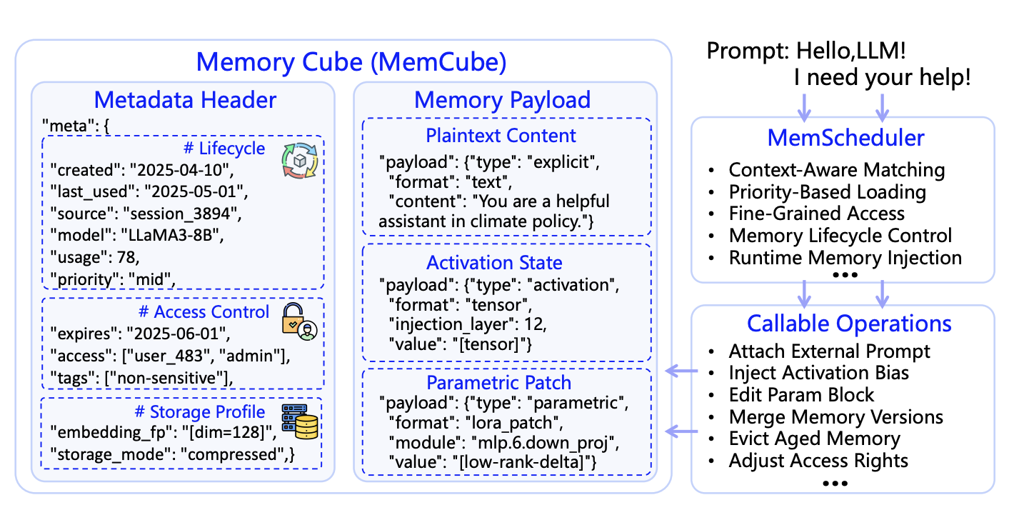
メムキューブ– 異種メモリのための統一抽象化
Notes:
メムキューブ– 異種メモリのための統一抽象化 [MemCube – Unified Abstraction for Heterogeneous Memory]

Slide 14
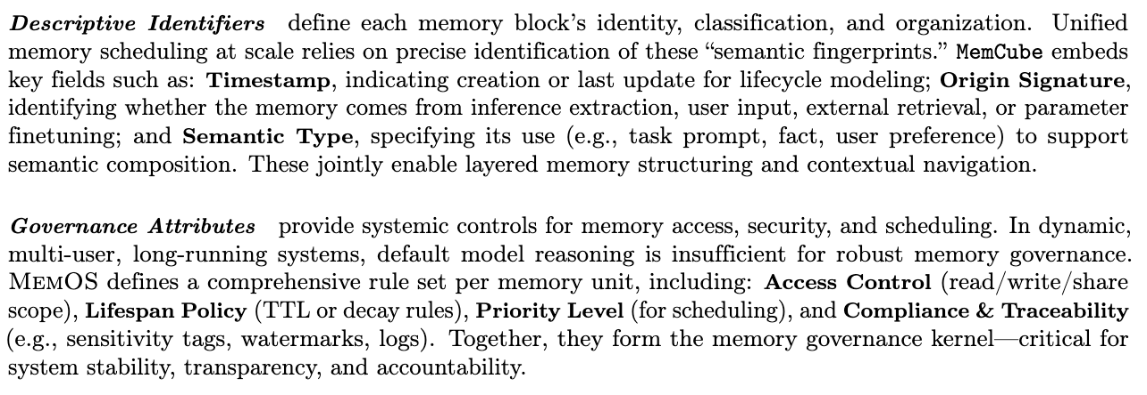
メムキューブコンテンツ
Notes:
メムキューブコンテンツ [MemCube Contents]

Slide 15
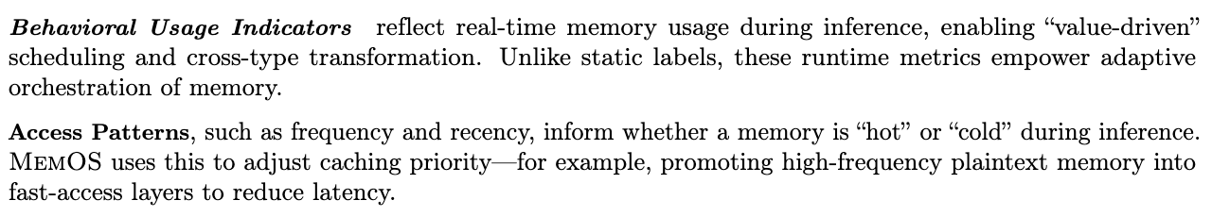
メムキューブコンテンツ
Notes:
メムキューブコンテンツ [MemCube Contents]

Slide 16
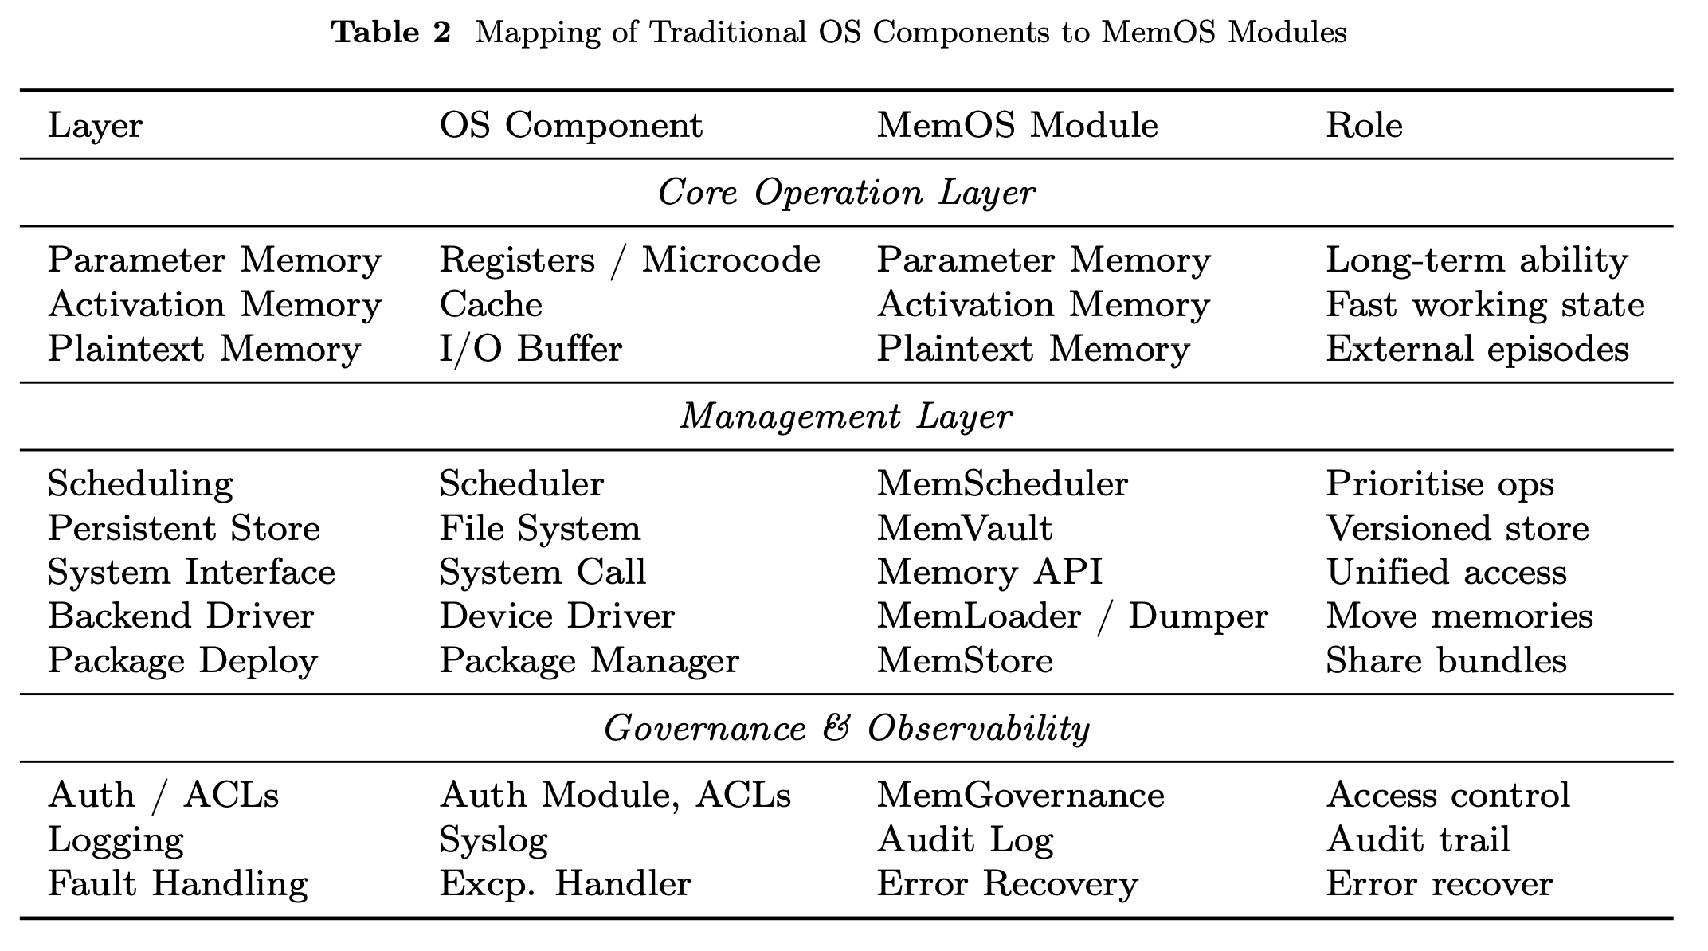
メモリ層全体にわたるさまざまな処理コンポーネント
Notes:
メモリ層全体にわたるさまざまな処理コンポーネント [Various Processing Components across Memory Layers]

Slide 17
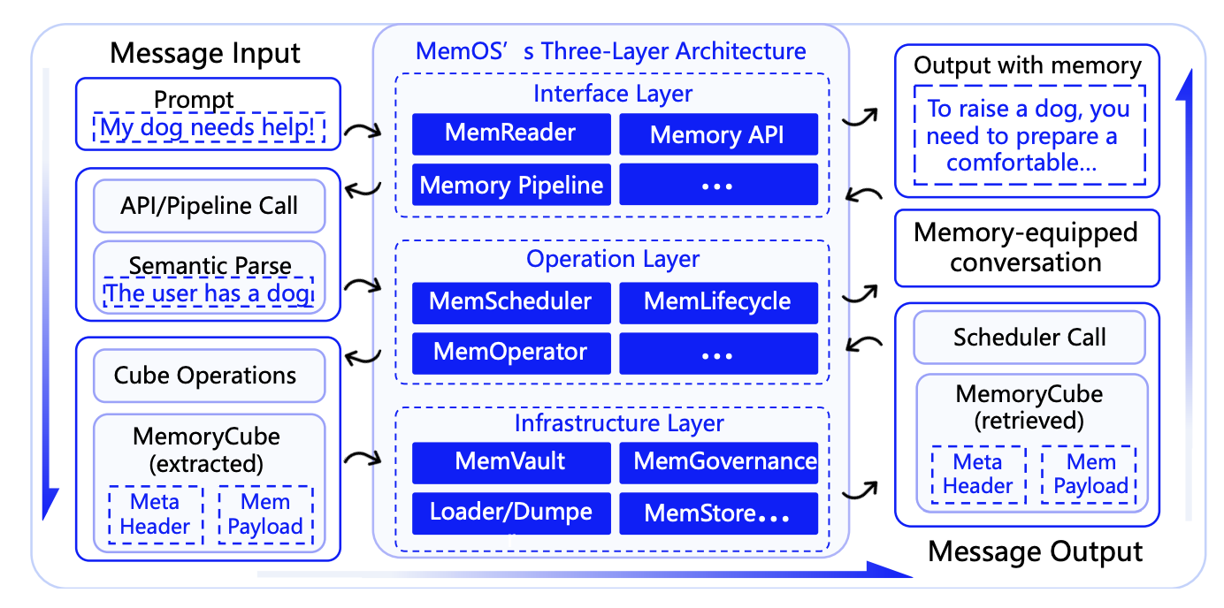
3層アーキテクチャとメモリI/OパスメムOS
異なるメモリ層には、メモリ操作のために利用できる操作が異なります。
Notes:
3層アーキテクチャとメモリI/OパスメムOS [3-layer architecture and memory I/O path for MemOS]
異なるメモリ層には、メモリ操作のために利用できる操作が異なります。 [Different Memory Layers have different operations available for memory manipulation]

Slide 18
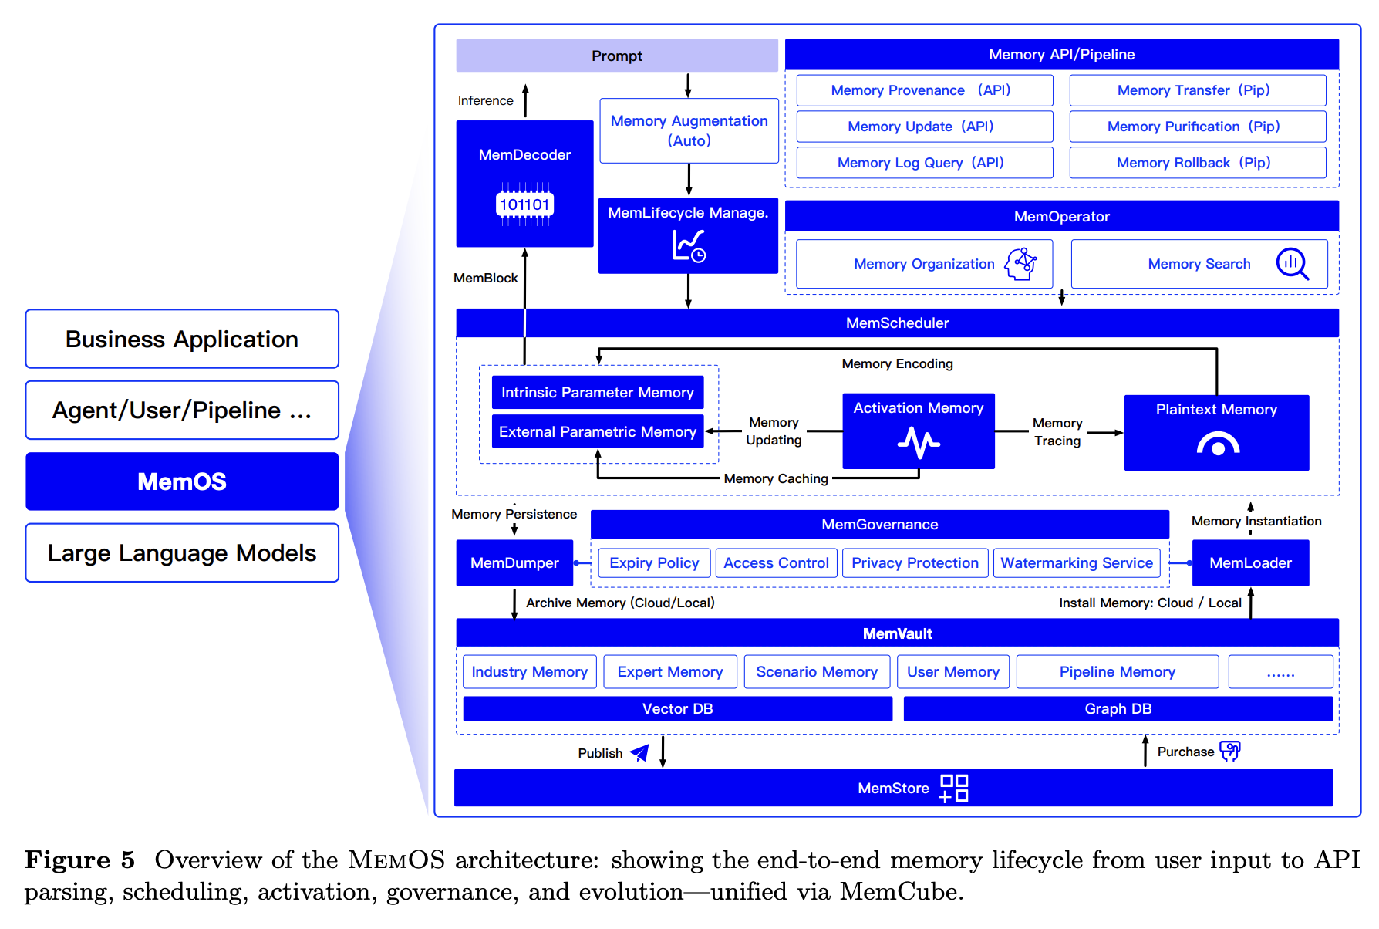
メモリーライフサイクル
Notes:
メモリーライフサイクル [MemoryLifecycle]

Slide 19
将来の計画
クロスLLMメモリ共有: パラメトリックメモリおよびアクティベーションメモリを共有することで、異なる基盤モデル間での相互運用性とモジュールの再利用を可能にします。標準的なフォーマットとプロトコルが必要となるでしょう。
セルフエボルビングメムブロック: 使用状況のフィードバックに基づいて自己最適化、再構築、進化が可能なメモリユニットを開発し、手動による保守や監督の必要性を低減する。
スケーラブルメモリマーケットプレイス: 記憶交換のための分散型メカニズムを確立し、資産レベルの取引、協調的な更新、および分散的な進化を支援することで、持続可能なAIエコシステムの育成を促進します。
Notes:
将来の計画 [Future Plans]
クロスLLMメモリ共有: パラメトリックメモリおよびアクティベーションメモリを共有することで、異なる基盤モデル間での相互運用性とモジュールの再利用を可能にします。標準的なフォーマットとプロトコルが必要となるでしょう。 [Cross-LLM Memory Sharing: Enable interoperability and module reuse across different foundation models by sharing parametric and activation memories. Standard formats and protocols will be needed.]
[]
セルフエボルビングメムブロック: 使用状況のフィードバックに基づいて自己最適化、再構築、進化が可能なメモリユニットを開発し、手動による保守や監督の必要性を低減する。 [Self-Evolving MemBlocks: Develop memory units capable of self-optimization, reconstruction, and evolution based on usage feedback, reducing the need for manual maintenance and supervision.]
[]
スケーラブルメモリマーケットプレイス: 記憶交換のための分散型メカニズムを確立し、資産レベルの取引、協調的な更新、および分散的な進化を支援することで、持続可能なAIエコシステムの育成を促進します。 [Scalable Memory Marketplace: Establish decentralized mechanisms for memory exchange, supporting asset-level transactions, collaborative updates, and distributed evolution to foster a sustainable AI ecosystem.]
[]
[]

Slide 20
私の考え：記憶の呪い
以前の記憶を使用すると、エージェントが過去の行動を繰り返し選択し続ける可能性があり、環境が変化している場合には理想的でないことがあります。
将来のシミュレーションや他者の専門知識を活用することで、ネガティブなサイクルから抜け出す方法があるはずです。
意思決定をする際に記憶だけに盲目的に頼るのは理想的ではないかもしれません
Notes:
私の考え：記憶の呪い [My thoughts: Curse of Memory]
以前の記憶を使用すると、エージェントが過去の行動を繰り返し選択し続ける可能性があり、環境が変化している場合には理想的でないことがあります。 [Using prior memory can cause agents to keep selecting previous actions, which may not be ideal if the environment has changed]
[]
将来のシミュレーションや他者の専門知識を活用することで、ネガティブなサイクルから抜け出す方法があるはずです。 [There should be a way to break out of a negative cycle via future simulation or expert knowledge from others]
[]
意思決定をする際に記憶だけに盲目的に頼るのは理想的ではないかもしれません [Blindly relying on memory alone to make decisions may not be ideal]

Slide 21
考えるべき質問
私たちは同じことができますかメムOSエージェントに与えられたメモリーツールを使って、重要な記憶を選択的に忘却・圧縮・保存することを提案していますか？
メモリのための統一的なOSフレームワークは、ほとんどの基本的なユースケースにとって肥大化しすぎる可能性がありますか？タスク特化型のメモリの方がより良く、効率的でしょうか？
どのように実装できますかメムOSあらゆるLLM、クローズドソースのLLMも含めて？
異なる事前学習パラメータを持つエージェントやモデル間で、どのようにメモリを共有できますか？
Notes:
考えるべき質問 [Question to Ponder]
私たちは同じことができますかメムOSエージェントに与えられたメモリーツールを使って、重要な記憶を選択的に忘却・圧縮・保存することを提案していますか？ [Can we do the same as what MemOS is proposing using memory tools given to an agent to selectively forget, compress, and store important memory?]
[]
メモリのための統一的なOSフレームワークは、ほとんどの基本的なユースケースにとって肥大化しすぎる可能性がありますか？タスク特化型のメモリの方がより良く、効率的でしょうか？ [Could a unifying OS framework for memory be too bloated for most basic use cases? Would a task-specific memory be better and more efficient?]
[]
どのように実装できますかメムOSあらゆるLLM、クローズドソースのLLMも含めて？ [How can we implement MemOS with any LLM, including closed-sourced LLMs?]
[]
異なる事前学習パラメータを持つエージェントやモデル間で、どのようにメモリを共有できますか？ [How can memory be shared across agents/models with different pre-training parameters?]

Slide 22
テストテーブル
例の内容 | 例の値
良い一日を | おやすみなさい
Notes:
テストテーブル [Test Table]
例の内容 [Example Content]
例の値 [Example Value]
良い一日を [Good day]
おやすみなさい [Good night]

Slide 23
ユニバーサルフィルターとの適合方法
Notes:
ユニバーサルフィルターとの適合方法 [How it fits with Universal Filter]

Slide 24
クエリとフィルターによる知識の向上
経験したイベント
（個人を通じて
フィルター)
知識 / 記憶
リフレクション
+ 統合
拡張フィルター
https://www.youtube.com/watch?v=dW3Ic6QbkjA
Notes:
クエリとフィルターによる知識の向上 [Increasing knowledge via Query with Filter]
経験したイベント [Experienced Events]
[]
（個人を通じて [(through individual]
フィルター) [filters)]
知識 / 記憶 [Knowledge / Memory]
リフレクション [Reflection]
+ 統合 [+ Consolidation]
拡張フィルター [Expanded filters]
https://www.youtube.com/watch?v=dW3Ic6QbkjA [https://www.youtube.com/watch?v=dW3Ic6QbkjA]

Slide 25
ユニバーサルフィルター
メムOSクエリが送信され、回答が返されるデータベースである場合があります
Universal Filterの反映／統合部分は内部に保存できますメムOSアーキテクチャ
Notes:
ユニバーサルフィルター [Universal Filter]
メムOSクエリが送信され、回答が返されるデータベースである場合があります [MemOS can be the database in which the query is sent to return an answer]
[]
Universal Filterの反映／統合部分は内部に保存できますメムOSアーキテクチャ [The reflection/consolidation portion of Universal Filter can be stored inside MemOS architecture]

